Slide 1
웹 콘텐츠 제작
6주차 CSS 고급-1
정혜선
banyasun@gmail.com

Slide 2
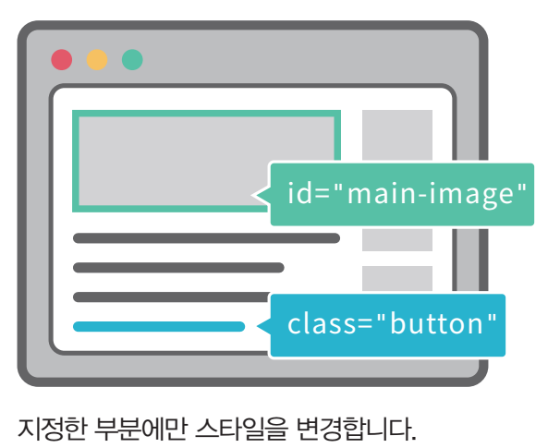
3-13. 클래스와 ID를 사용한 스타일 지정
1. 클래스와 ID
동일한 태그중에서 일부만 스타일을 지정하고 싶을때 클래스와 ID 속성을 사용

Slide 3
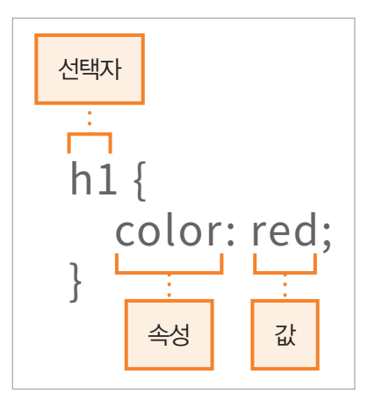
3-4. CSS 기본 작성 방법
CSS는 어떤 부분의 무엇을 어떻게 변경할것인가를 작성한다.
CSS 기본 문법
선택자
어떤부분을 장식할 것인지 지정
대상: HTML태그이름, 클래스, ID 등
선택자뒤에 속성과 값을 { } 로 묶음
속성
무엇을 변경할 것인지 지정
문자색과 크기, 배경이미지 등
속성과 값은 콜론(:) 으로 구분
값
외관을 어떻게 변경할 것인지 지정
구체적인 내용을 지정
속성과 값이 여러개일때 세미콜론(;) 으로 구분

Slide 4
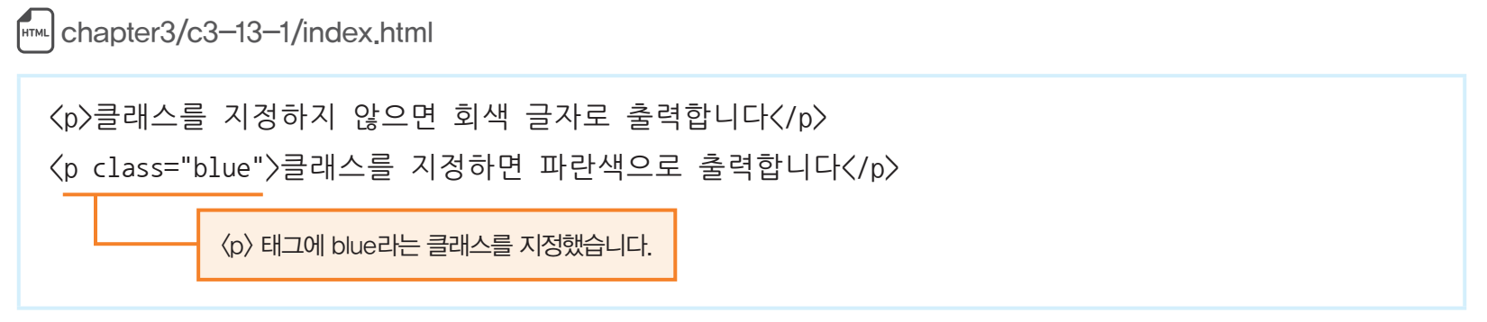
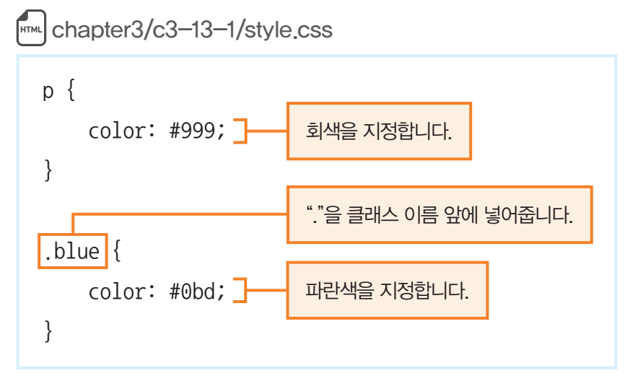
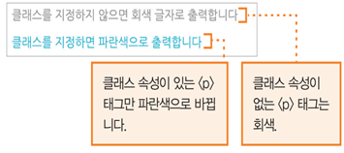
3-13. 클래스와 ID를 사용한 스타일 지정
1. 클래스를 사용한 스타일 지정
HTML 태그: class 속성에 클래스이름 지정
CSS: 선택자에 .클래스이름 사용
실습1

Slide 5
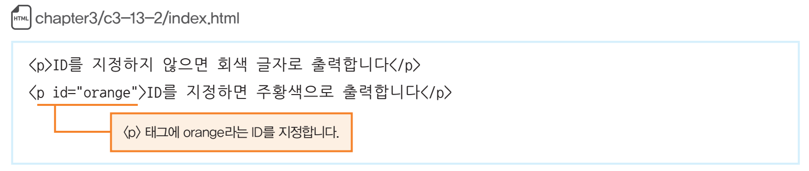
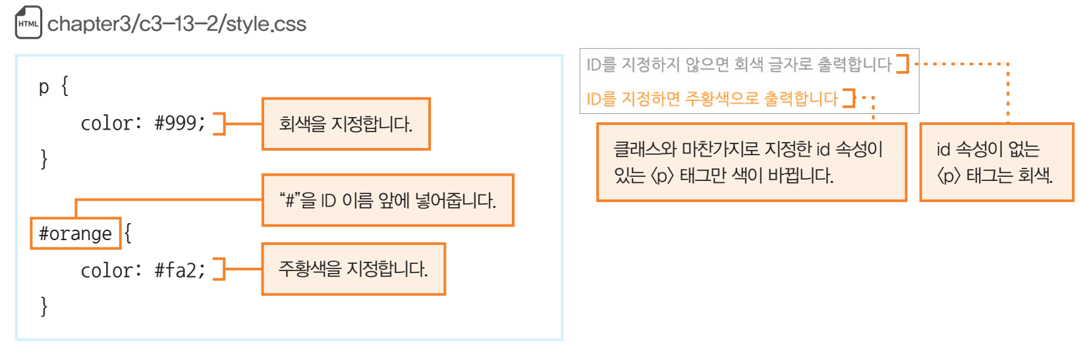
3-13. 클래스와 ID를 사용한 스타일 지정
2. ID를 사용한 스타일 지정
HTML 태그: id 속성에 id이름 지정
CSS: 선택자에 #id이름 사용
실습2

Slide 6
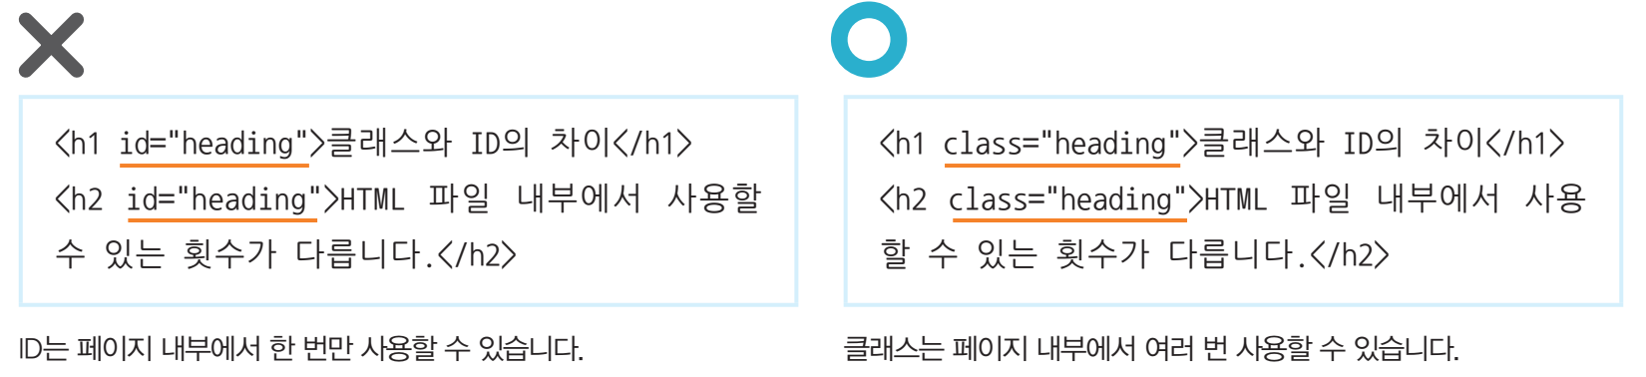
3-13. 클래스와 ID를 사용한 스타일 지정
4. 클래스와 ID의 차이
한 HTML 파일 내부에서 사용할 수 있는 횟수
ID는 같은 ID이름을 한번만 사용할수 있음
클래스는 같은 클래스이름을 여러번 사용할수 있음

Slide 7
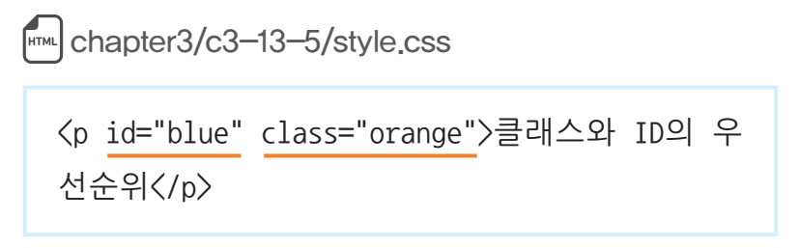
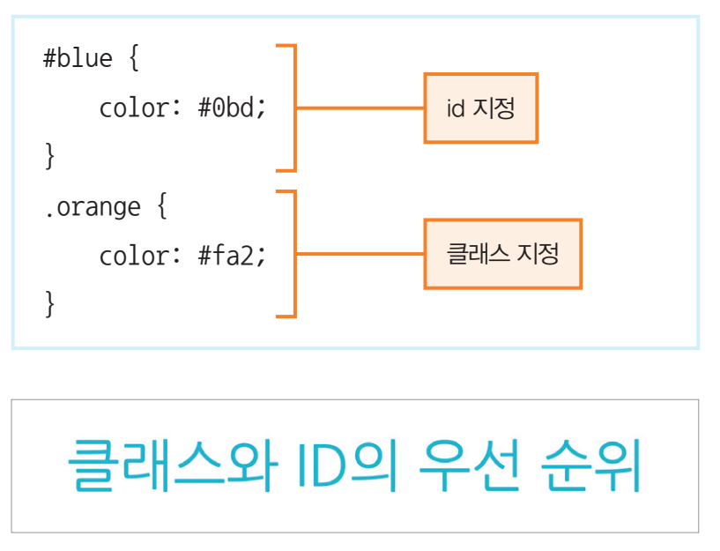
3-13. 클래스와 ID를 사용한 스타일 지정
4. 클래스와 ID의 차이
CSS에서 ID가 우선순위가 높음
실습3

Slide 8
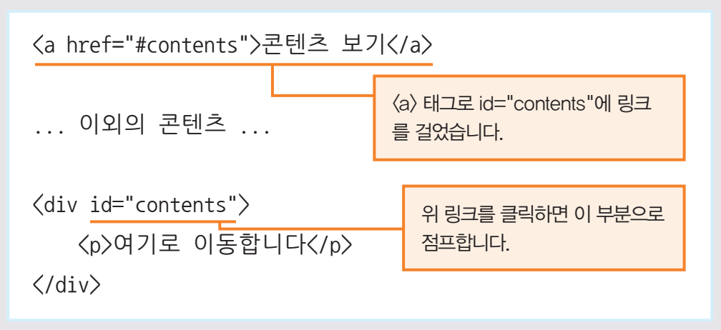
3-13. 클래스와 ID를 사용한 스타일 지정
5. ID를 사용해서 페이지 내부에 링크 만들기
ID이름은 HTML 페이지 내부에서 한번만 사용할 수 있기 때문에
페이지 내부에서 id속성을 사용해서 링크를 작성함.

Slide 9
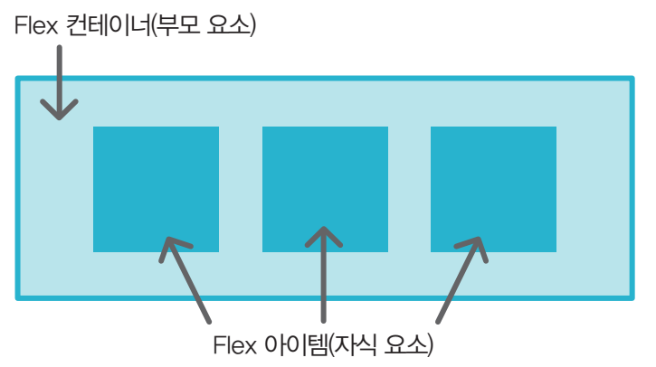
3-14. 레이아웃 만들기
Flexbox란 “Flexible Box Layout Module”의 약자로 복잡한 레이아웃도 간단하게 작성할 수 있는 방법이다.
1. Flexbox로 수평 정렬하기
Flexbox의 기본적인 작성 방법
Flex 컨테이너라고 부르는 부모 요소 내부에
Flex 아이템이라는 자식 요소를 넣어 HTML를 작성

Slide 10
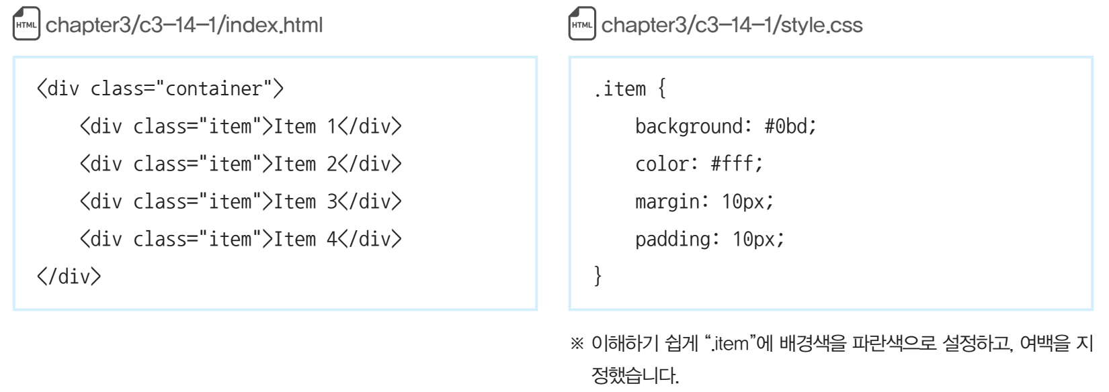
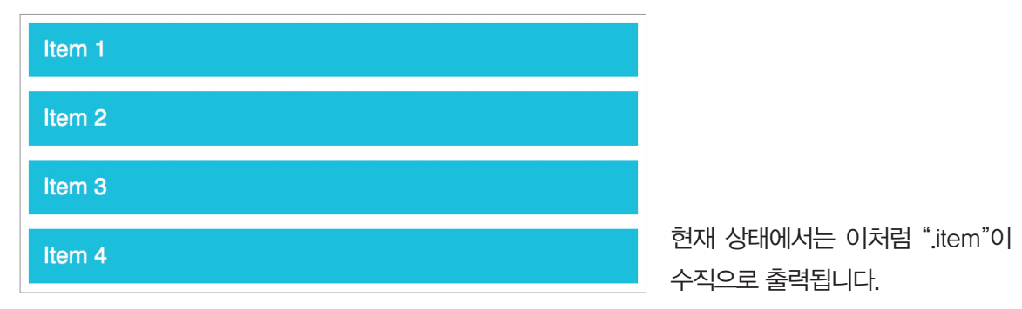
3-14. 레이아웃 만들기
1. Flexbox로 수평 정렬하기
“.container”라는 부모요소를 가진 <div>태그 내부에 “item”이라는 자식요소를 가진 <div>태그를 넣어 HTML을 작성
실습4

Slide 11
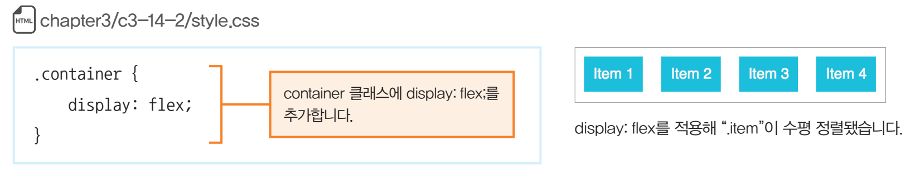
3-14. 레이아웃 만들기
1. Flexbox로 수평 정렬하기
파란색 박스를 수평으로 정렬하려면, 부모요소인 “.container”에 “display: flex;”를 추가함
부모요소인 “.container”에 “display:flex;”를 작성한 상태에서 추가 속성을 넣으면 요소의 정렬 상태를 다양하게 변경할 수 있음
실습5

Slide 12
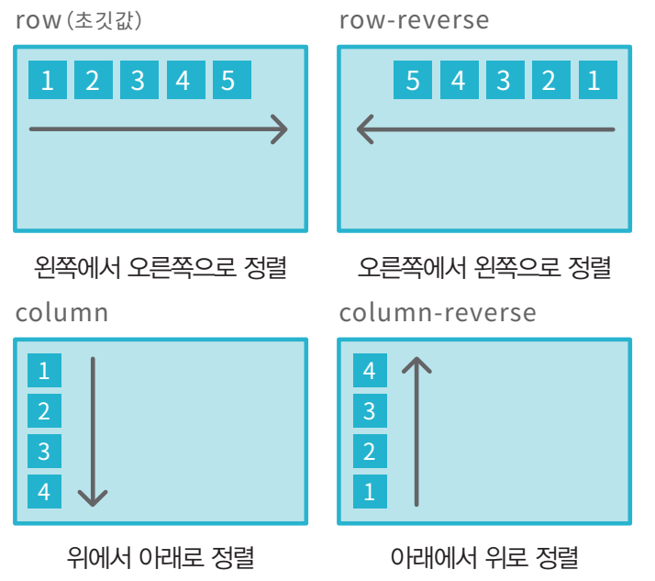
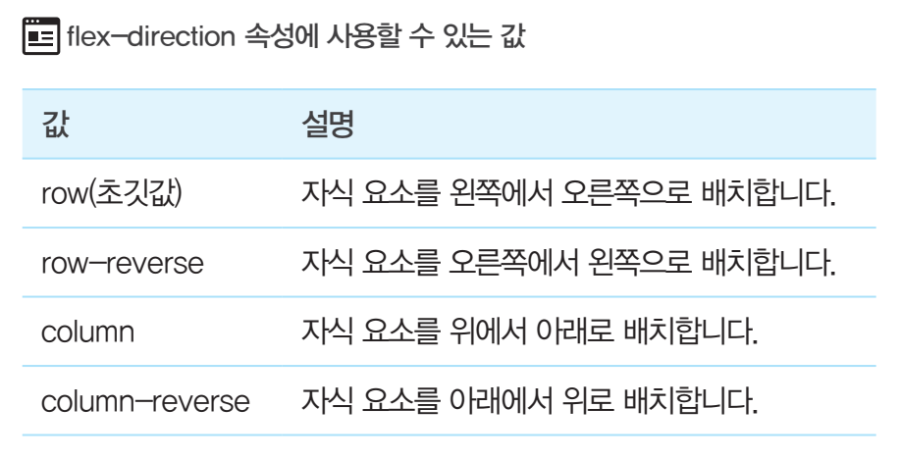
3-14. 레이아웃 만들기
1. Flexbox로 수평 정렬하기
자식 요소의 정렬 방향 “flex-direction”속성
자식요소를 어떤 방향으로 배치할지 flex-direction 속성으로 지정
수평또는 수직으로 정렬할수 있음

Slide 13
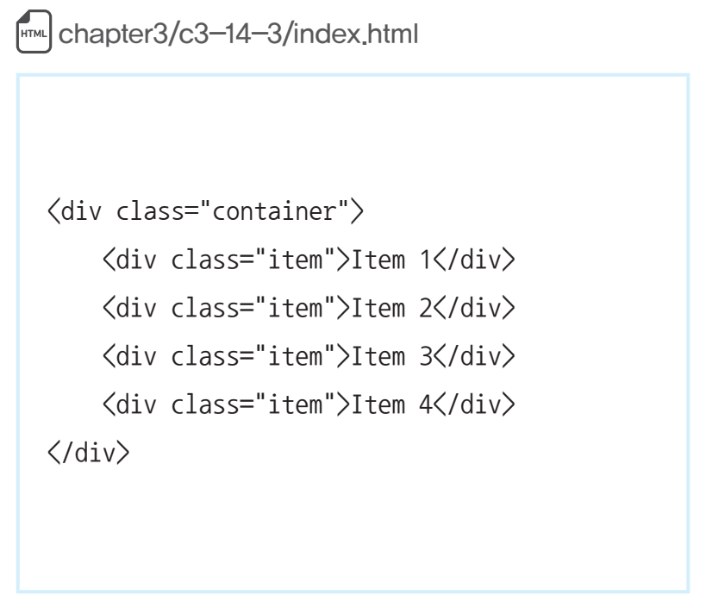
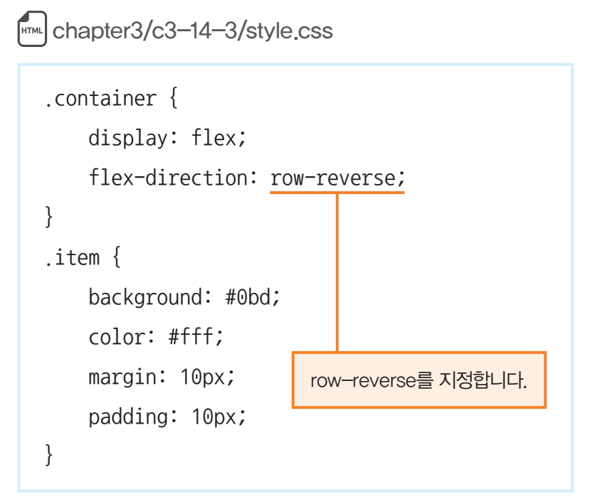
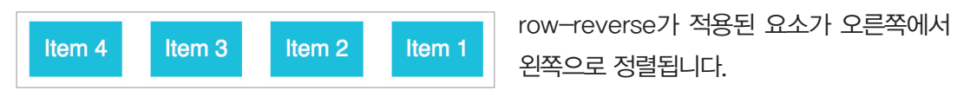
3-14. 레이아웃 만들기
1. Flexbox로 수평 정렬하기
자식 요소의 정렬 방향 “flex-direction”속성
실습6

Slide 14
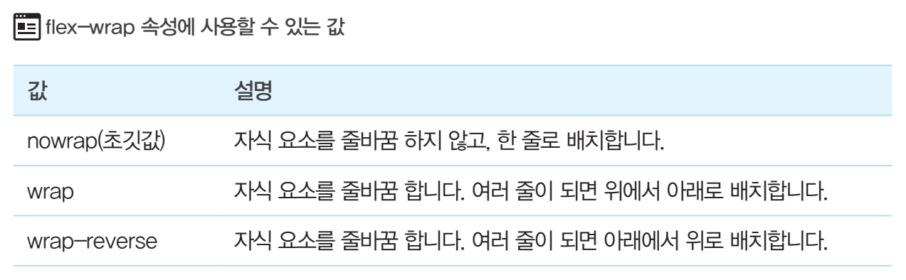
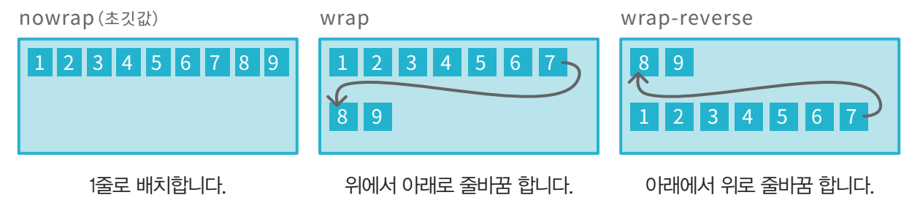
3-14. 레이아웃 만들기
1. Flexbox로 수평 정렬하기
자식 요소를 줄바꿈하는 “flex-wrap”속성
자식 요소를 한줄 또는 여러줄로 배치하고 싶을때 사용.
자식요소가 부모요소의 너비를 넘는 경우 줄바꿈해서 여러줄로
배치됨.

Slide 15
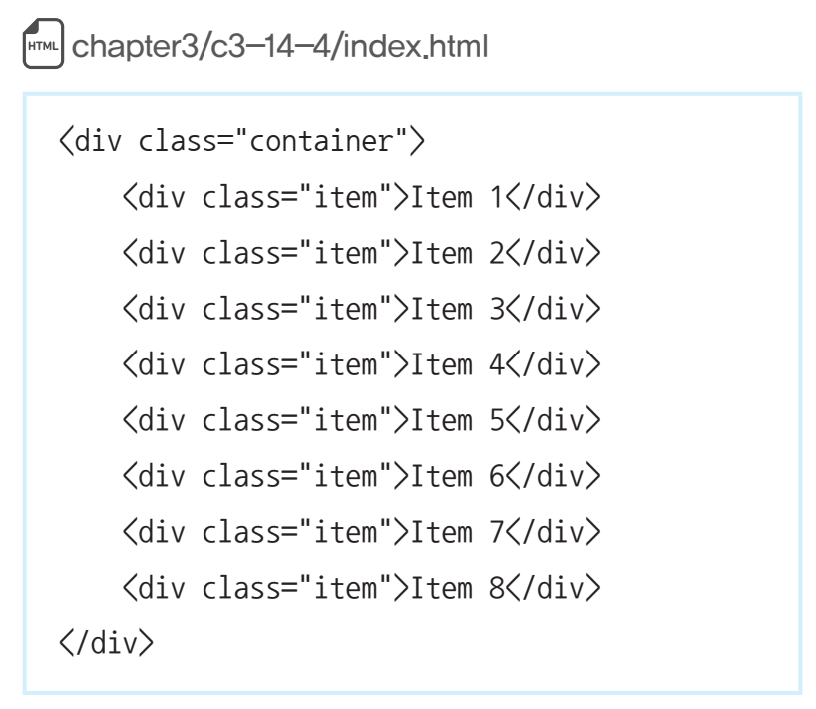
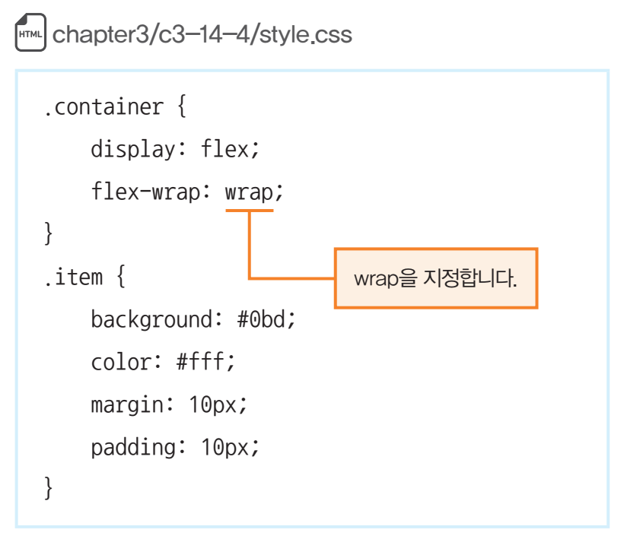
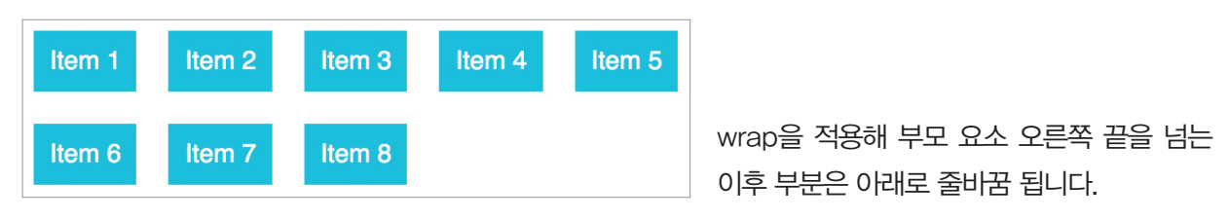
3-14. 레이아웃 만들기
1. Flexbox로 수평 정렬하기
자식 요소를 줄바꿈하는 “flex-wrap”속성
실습7

Slide 16
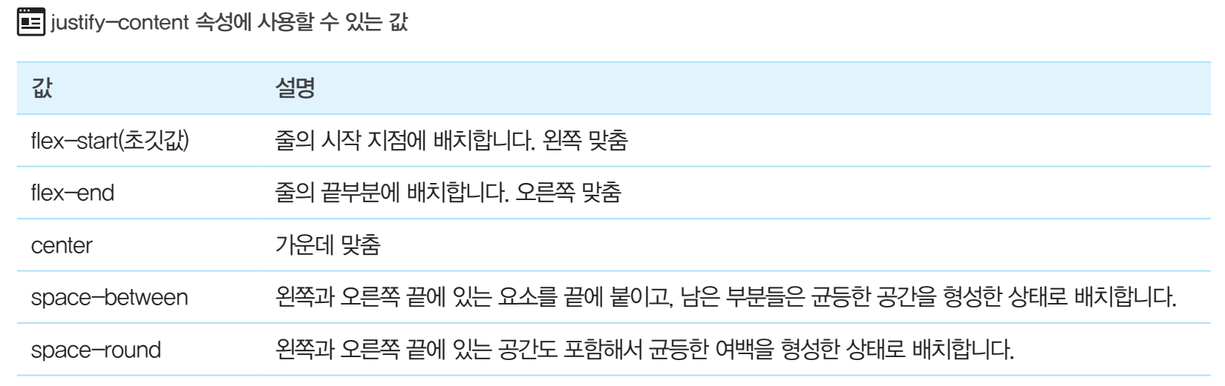
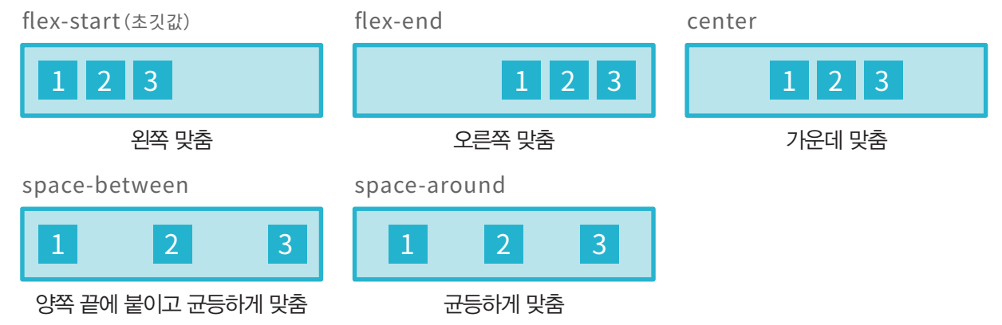
3-14. 레이아웃 만들기
1. Flexbox로 수평 정렬하기
수평방향 맞춤 “justify-content”속성
부모요소에 빈 공간이 있는 경우, 자식요소의 수평정렬 상태를 어떻게 할지 지정

Slide 17
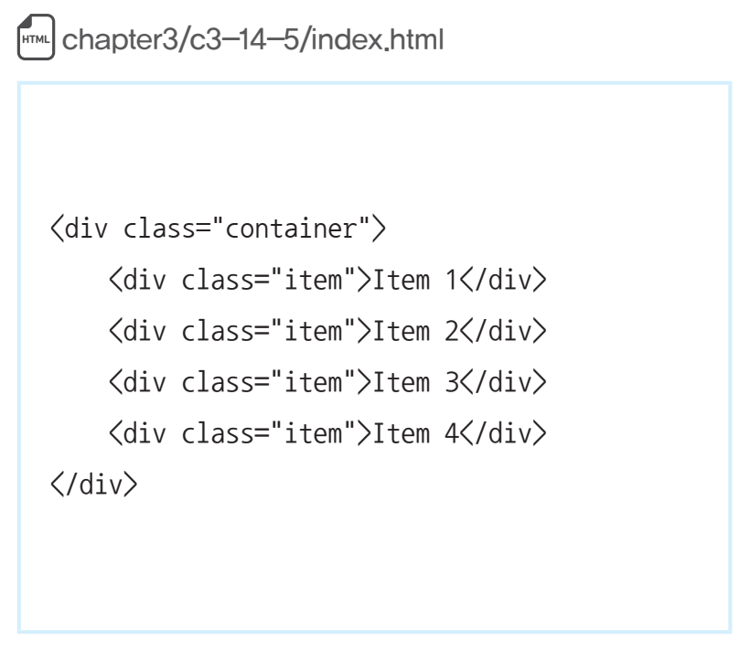
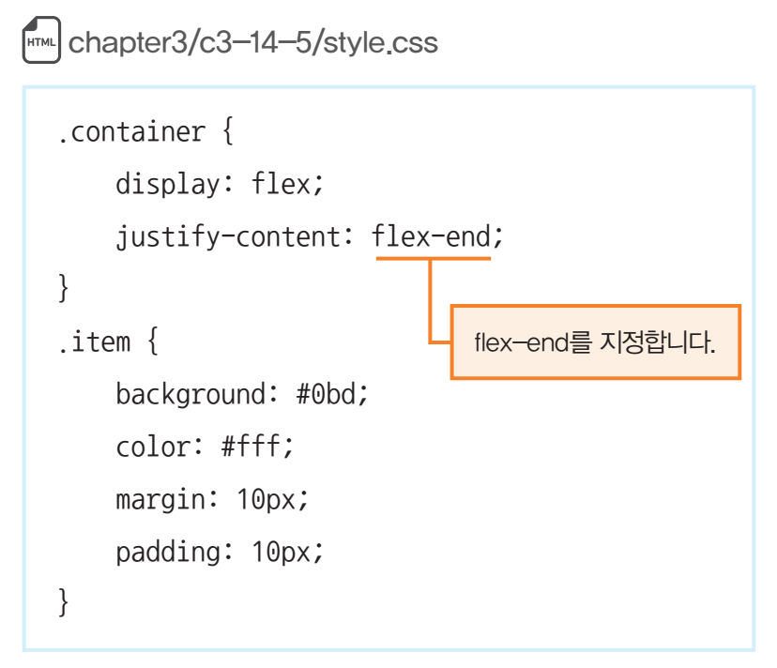
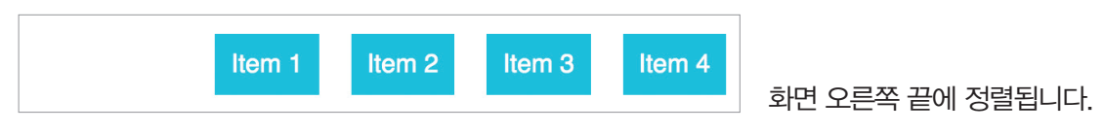
3-14. 레이아웃 만들기
1. Flexbox로 수평 정렬하기
수평방향 맞춤 “justify-content”속성
실습8

Slide 18
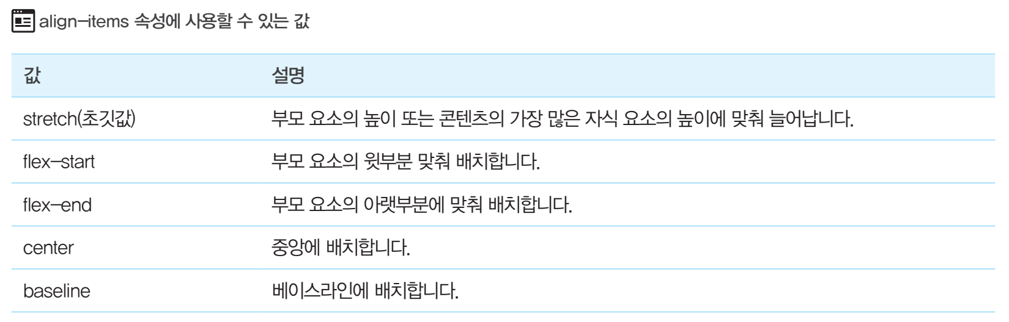
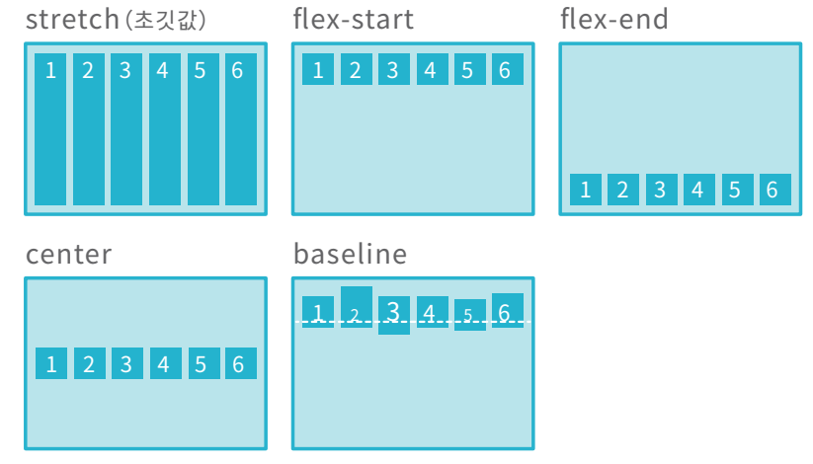
3-14. 레이아웃 만들기
1. Flexbox로 수평 정렬하기
수직방향 맞춤 “align-items”속성
부모요소에 빈 공간이 있는 경우, 자식요소의 수직정렬 상태를 어떻게 할지 지정

Slide 19
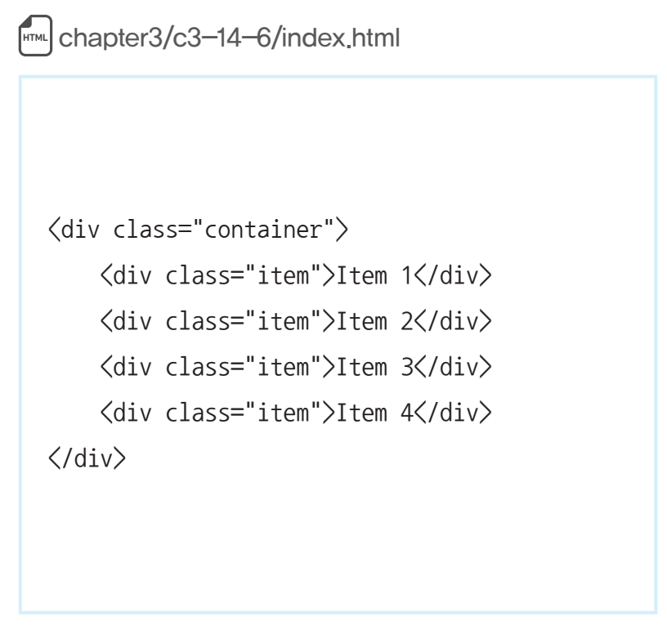
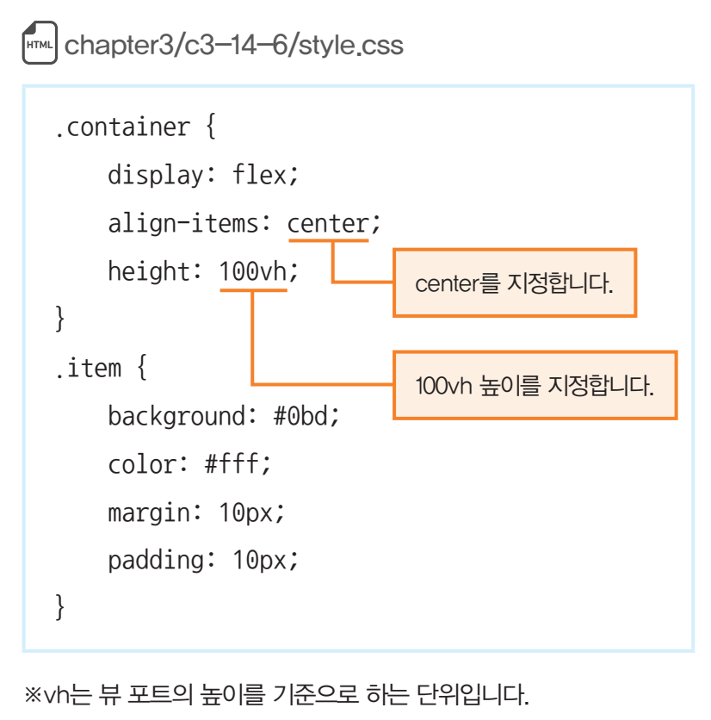
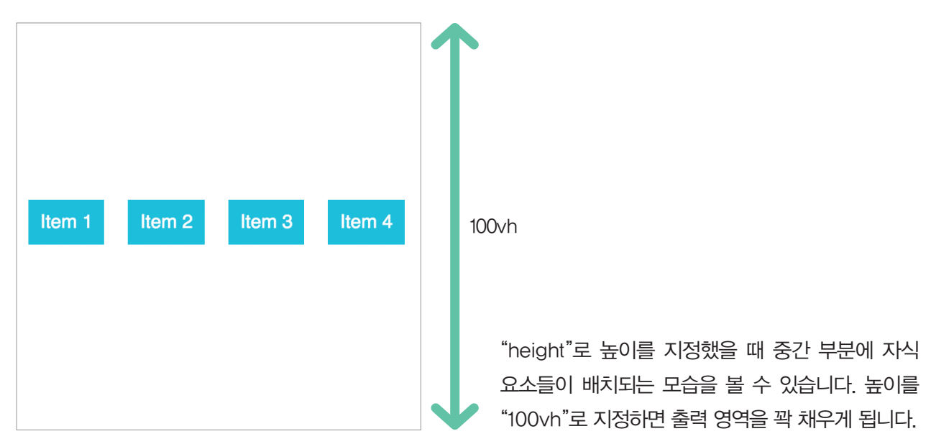
3-14. 레이아웃 만들기
1. Flexbox로 수평 정렬하기
수직방향 맞춤 “align-items”속성
실습9

Slide 20
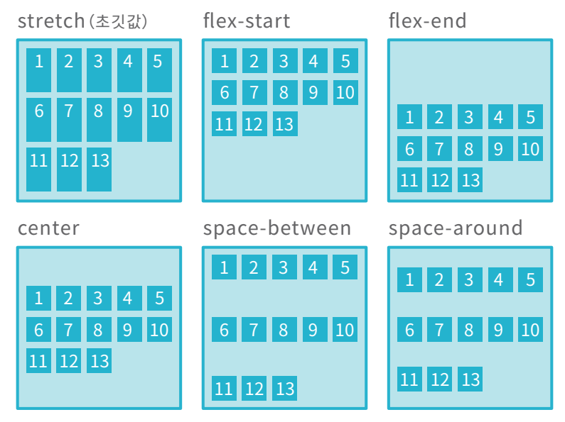
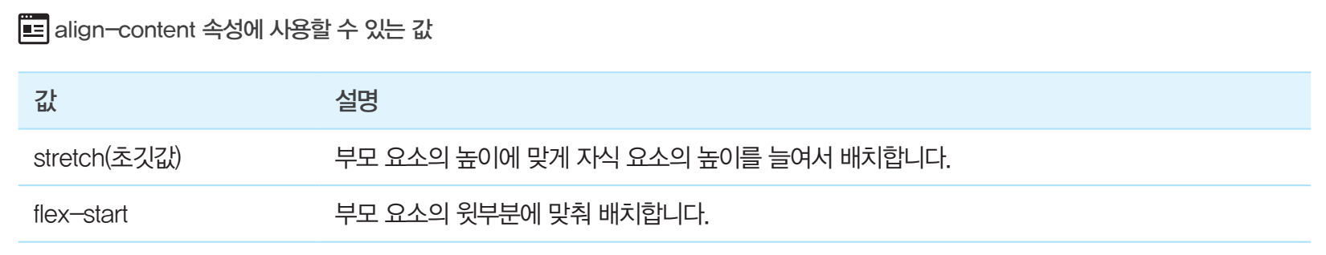
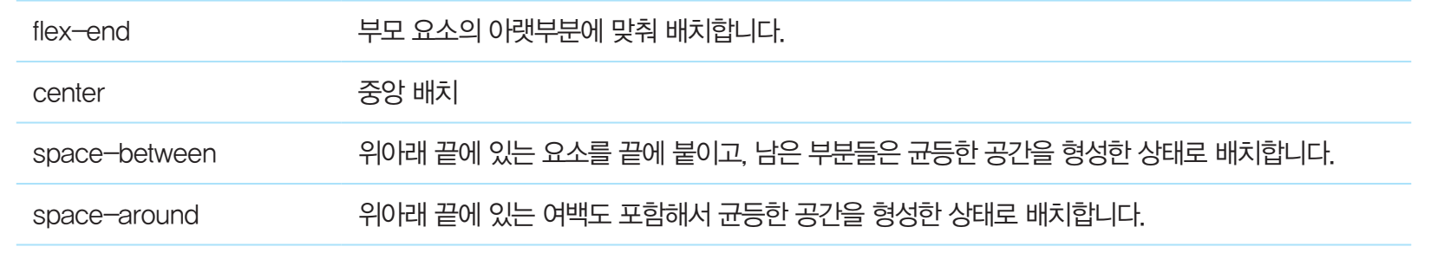
3-14. 레이아웃 만들기
1. Flexbox로 수평 정렬하기
여러줄이 될때의 맞춤 “align-content”속성
자식요소가 여러줄이 됐을 때의 수직방향 맞춤을 지정

Slide 21
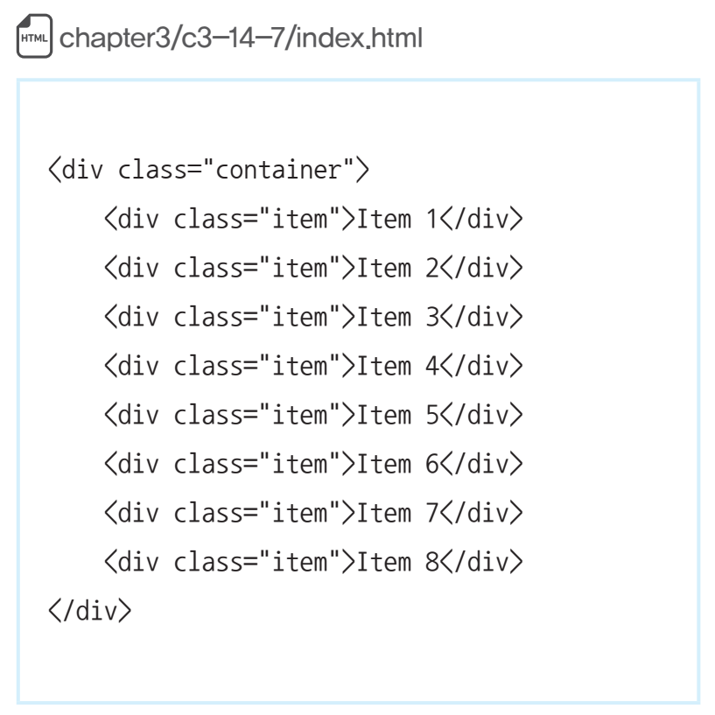
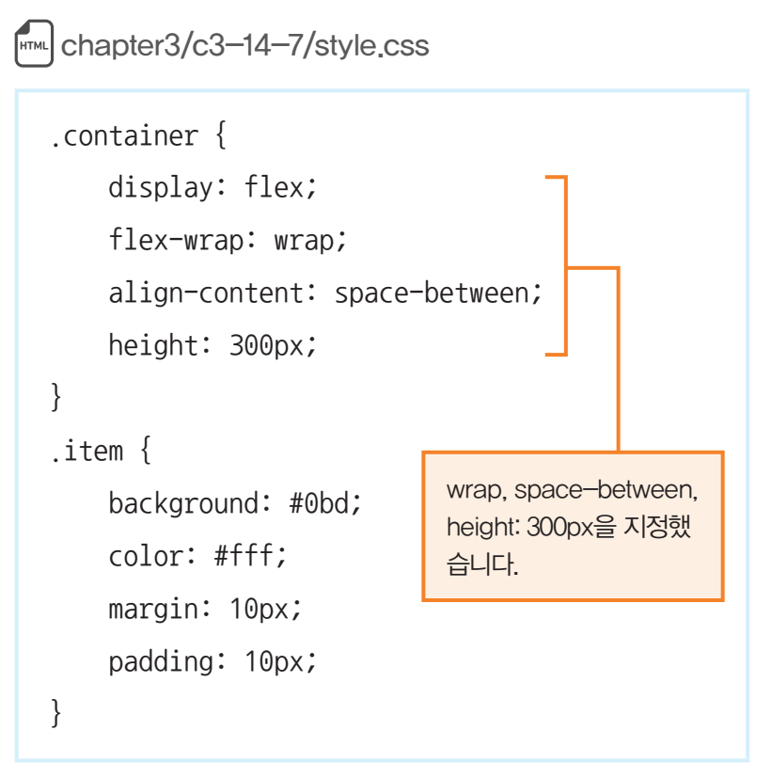
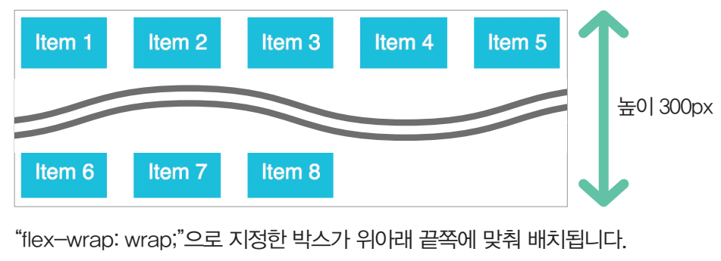
3-14. 레이아웃 만들기
1. Flexbox로 수평 정렬하기
여러줄이 될때의 맞춤 “align-content”속성
실습10

Slide 22
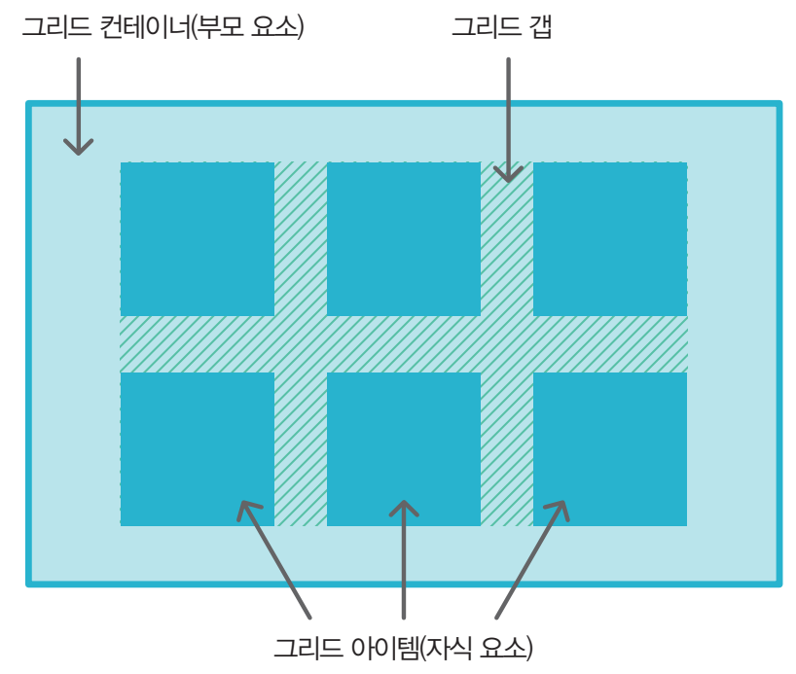
3-14. 레이아웃 만들기
2. CSS 그리드(Grid)로 타일 형태로 정렬하기
CSS 그리드의 기본적인 사용 방법
그리드 컨테이너라고 부르는 부모 요소 내부에
그리드 아이템이라는 자식 요소를 넣어 HTML를 작성
그리드 갭이라는 아이템사이의 여백 있음

Slide 23
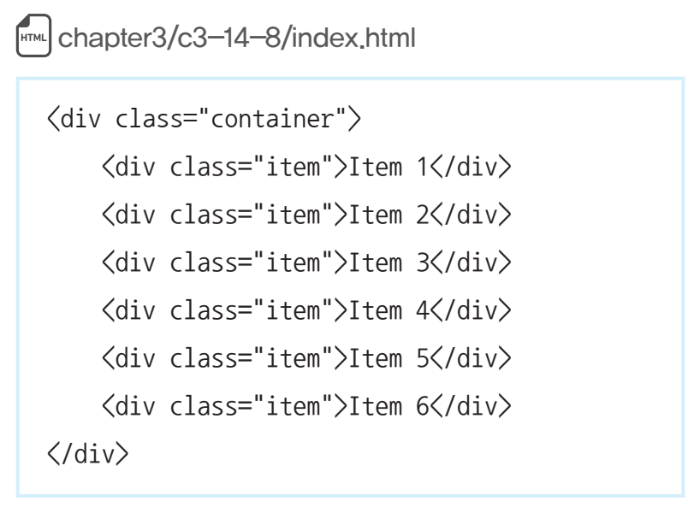
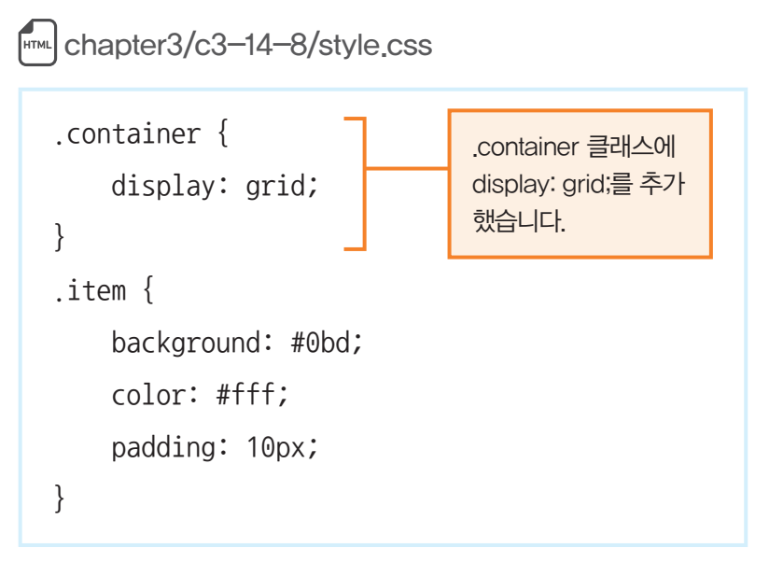
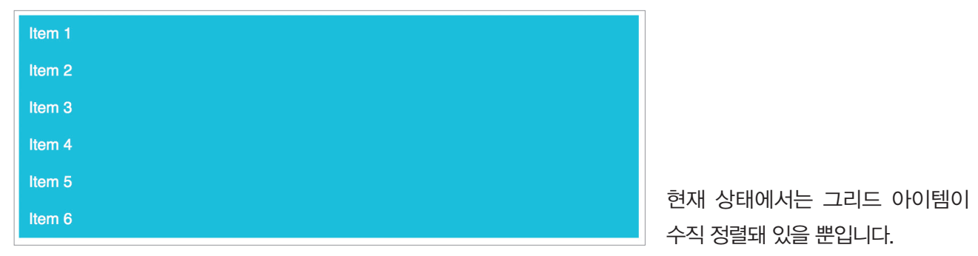
3-14. 레이아웃 만들기
2. CSS 그리드로 타일 형태로 정렬하기
CSS 그리드의 기본적인 사용 방법
그리드 컨테이너 “.container”에 “display: grid;”를 추가해서 그리드 레이아웃을 설정함
실습11

Slide 24
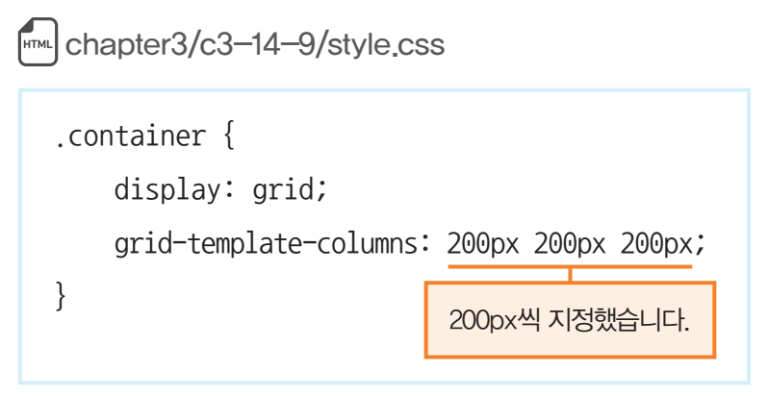
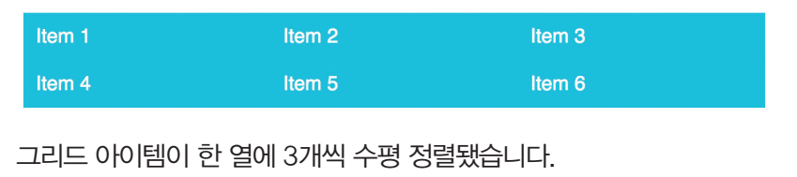
3-14. 레이아웃 만들기
2. CSS 그리드로 타일 형태로 정렬하기
그리드 아이템 너비지정 “grid-template-columns”속성
각 그리드 아이템의 너비를 지정해서 수평 정렬시킴
한 열에 그리드 아이템을 여러 개 놓을 경우에는 띄어쓰기로 구분해서 필요한 아이템의 수만큼 너비를 지정함.
실습12

Slide 25
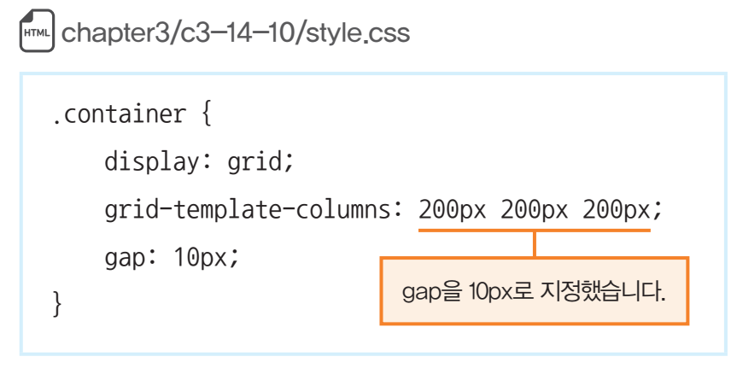
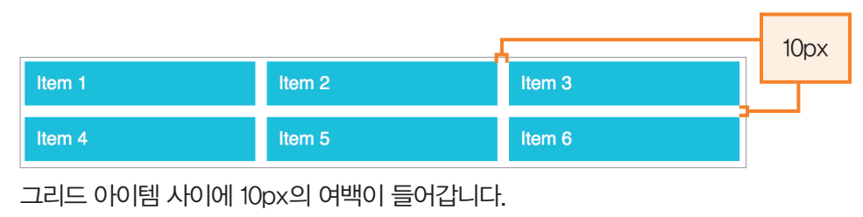
3-14. 레이아웃 만들기
2. CSS 그리드로 타일 형태로 정렬하기
그리드 아이템사이의 여백“gap”속성
각 그리드 아이템 사이의 여백 지정
실습13

Slide 26
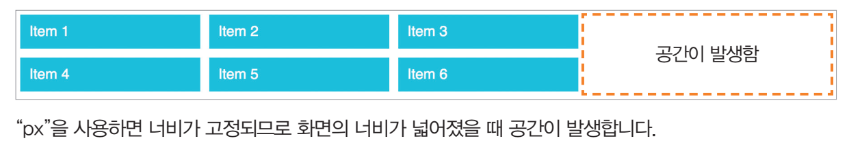

3-14. 레이아웃 만들기
2. CSS 그리드로 타일 형태로 정렬하기
CSS 그리드에서 사용할 수 있는 단위 “fr”
“fr”은 “fraction(비율)”이라는 의미로, 화면의 너비에 따라서 그리드 아이템이 자동으로 늘어나고 줄어들게 함

Slide 27



3-14. 레이아웃 만들기
2. CSS 그리드로 타일 형태로 정렬하기
CSS 그리드에서 사용할 수 있는 단위 “fr”
실습14

Slide 28


3-14. 레이아웃 만들기
2. CSS 그리드로 타일 형태로 정렬하기
그리드 아이템의 높이 “grid-template-rows”속성
여러줄을 만들고 싶을때는 띄어쓰기로 구분해서 필요한 그리드 줄수만큼 높이를 지정함
두 줄로 200px씩 지정하고 싶다면 “200px 200p”라고 작성함
실습15

Slide 29


3-14. 레이아웃 만들기
3. 보기 쉬운 레이아웃이란?
시선의 흐름 이해하기
사용자는 처음 방문한 웹사이트 또는 이미지가 많은 웹사이트는
“Z 법칙＂으로 전체적인 느낌을 파악
반대로 여러 번 방문한 웹사이트 또는 정보량이 많은 사이트는
“F 법칙”으로 원하는 정보를 빠르게 찾아 들어가는 경향이 있음

Slide 30

3-14. 레이아웃 만들기
3. 보기 쉬운 레이아웃이란?
정보의 우선순위에 따라서 배치할 순서 결정하기
웹페이지는 기본적으로 화면 왼쪽 위에서 읽기 시작
따라서 중요한 정보는 왼쪽 위부터 배치하는 것이 좋음

Slide 31

3-14. 레이아웃 만들기
3. 보기 쉬운 레이아웃이란?
정보의 우선순위에 따라서 배치할 면적 결정하기
잘 보이게 하고 싶은 정보는 면적이 커야 주목도가 높음
따라서 최상위 페이지의 메인 이미지 등은 크게 배치함.

